Slide 1
Chào mừng đến với giờ học âm nhạc
Workshop

Slide 2
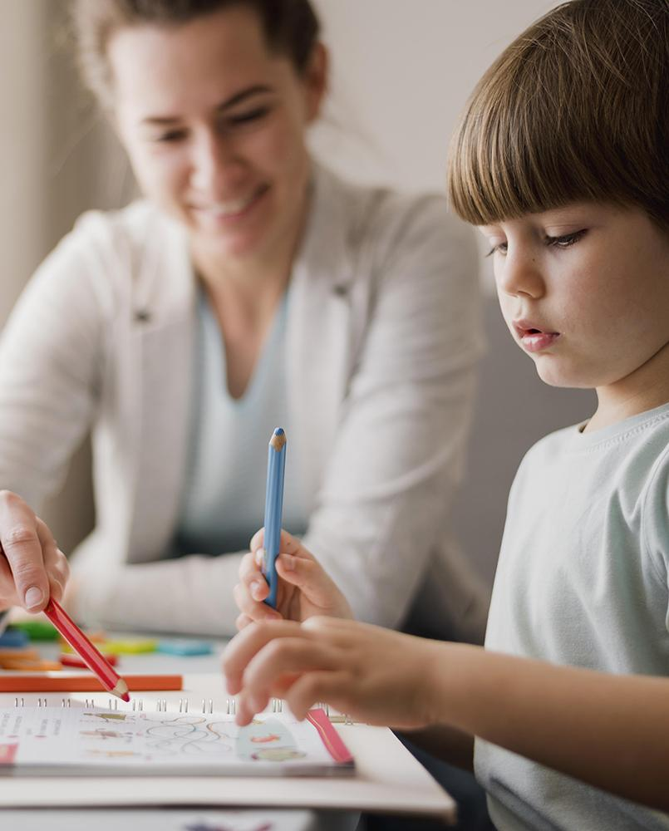
Bàn tay mẹ
Bế chúng con
Bàn tay mẹ
chăm chúng con
Com con ăn
Tay mẹ nấu
Nước con uống
tay mẹ đun…
Trích thơ: Tạ Hữu Yên

Slide 3
Chủ đề 6: GIA ĐÌNH YÊU THƯƠNG
01
Học hát bài: Mẹ ơi có biết

Slide 4
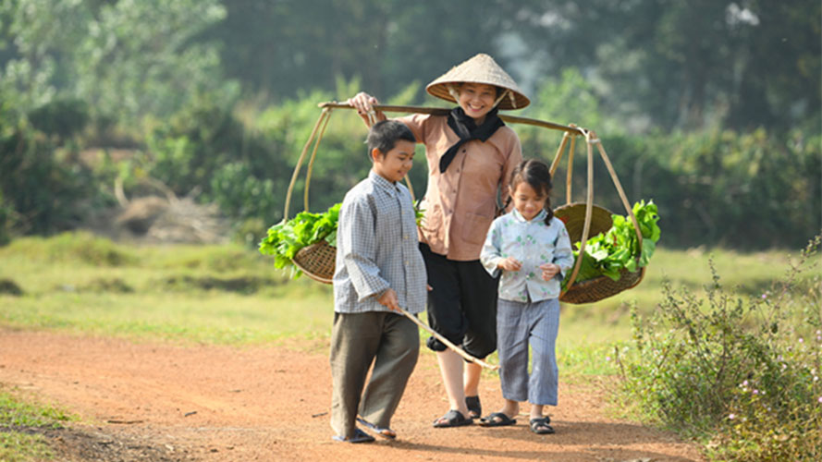

Slide 5

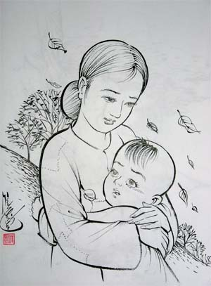

Slide 6
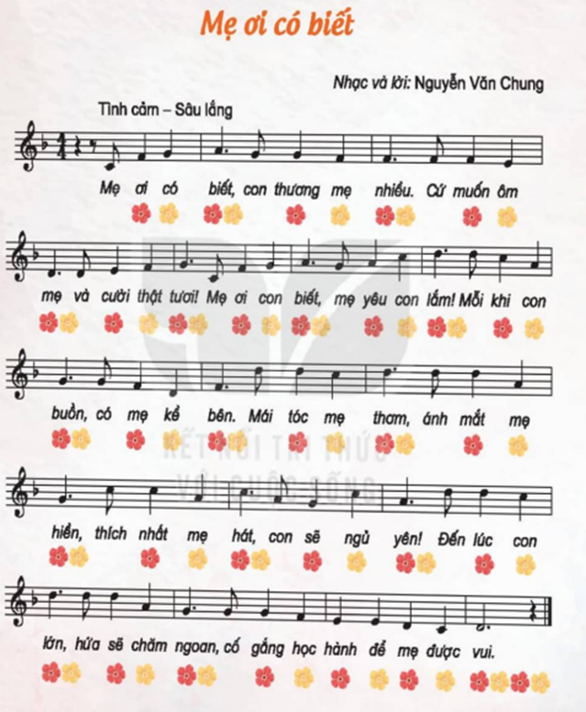
—SOMEONE FAMOUS

Slide 7
Học hát
Câu 1
Câu 2
Mẹ ơi có biết con thương mẹ nhiều.
Cứ muốn ôm mẹ và cười thật tươi.

Slide 8
Học hát
Câu 3
Câu 4
Mẹ ơi có biết con yêu mẹ lắm
Mỗi khi con buồn có mẹ kề bên

Slide 9
TWO MAIN CONCEPTS
Hát nối câu 1,2,3,4
Mẹ ơi có biết con thương mẹ nhiều
Con muốn ôm mẹ mà cười thật to
Mẹ ơi con biết mẹ yêu con lắm
Mỗi khi con buồn có mẹ kề bên

Slide 10
Học hát
Câu 5
Câu 6
Mái tóc mẹ thơm
ánh mắt mẹ hiền
Thích nhất mẹ hát con sẽ ngủ yên

Slide 11
Học hát
Câu 7
Câu 8
Đến lúc con lớn
hứa sẽ chăm ngoan
Cố gắng học hành để mẹ được vui

Slide 12
TWO MAIN CONCEPTS
Hát nối câu 5,6,7,8.
Mái tóc mẹ thơm ánh mắt mẹ hiền
Thích nhất mẹ hát con sẽ ngủ yên
Đến lúc con lớn hứa sẽ chăm ngoan
Cố gắng học hành để mẹ được vui

Slide 13
Hát hoàn thiện bài
Mẹ ơi có biết con thương mẹ nhiều
Con muốn ôm mẹ mà cười thật to
Mẹ ơi con biết mẹ yêu con lắm
Mỗi khi con buồn có mẹ kề bên
Mái tóc mẹ thơm ánh mắt mẹ hiền
Thích nhất mẹ hát con sẽ ngủ yên
Tới lúc con lớn hứa sẽ chăm ngoan
Cố gắng học hành để mẹ được vui

Slide 14
Hát gõ đệm
Mẹ ơi có biết con thương mẹ nhiều
Con muốn ôm mẹ mà cười thật to
Mẹ ơi con biết mẹ yêu con lắm
Mỗi khi con buồn có mẹ kề bên
Mái tóc mẹ thơm ánh mắt mẹ hiền
Thích nhất mẹ hát con sẽ ngủ yên
Đến lúc con lớn hứa sẽ chăm ngoan
Cố gắng học hành để mẹ được vui

Slide 15
Dặn dò
1
3
Hát thuộc lời ca, giai điệu bài hát
Giúp đỡ mẹ những công việc hang ngày
2
Thêm yêu và biết ơn mẹ nhiều hơn

